Slide 1

сша

Slide 2
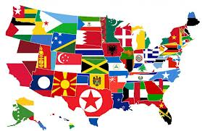
Сполу́чені Шта́ти Аме́рики, також США, Сполу́чені Шта́ти, Шта́ти, Аме́рика, Зл́учені Держ́ави Ам́ерики— держава в Північній Америці, що складається з 50 штатів: Аляски, Гаваїв, 48 штатів на території між Атлантичним іТихим океанами і між Канадою і Мексикою та федерального (столичного) округу Колумбія. Окрім того, США належать Віргінські острови у Вест-Індії,Східне Самоа, Гуам та інші острови в Океанії. Столиця — місто Вашингтон.

Slide 3
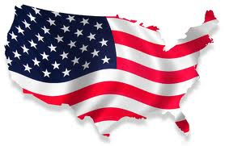

Національні символи
Державний прапор США — полотнище, що складається з 13 червоних і білих горизонтальних смуг (7 червоних і 6 білих), які чергуються. У лівому верхньому куті прапора розташований синій прямокутник з білими п'ятикутними зірками, кількість яких дорівнює кількості штатів — 50.

Slide 4

Державний герб — зображення орла з розпростертими крилами, який тримає у лапах маслинову гілку і 13 стріл. На грудях орла — щит, що повторює кольори державного прапора, у дзьобі орел тримає стрічку з надписом «E pluribus unum». Над головою орла — розетка з 13-ма (за кількістю перших штатів) п'ятикутними зірками.

Slide 5


США розташовані в центральній частині Північної Америки. Територія становить 9 826 675 км²
США — третя або четверта найбільша країна за територією (включаючи сушу і морські володіння) після Росії та Канади і трішки поступаючись або ж випереджаючи Китай, залежно від методів обрахунку загальної території Сполучених Штатів (результати вимірювання відрізняються від 9 522 055 км²^{[18]} до 9 629 091 км²^{[19]} або ж 9 826 676 км².^{[20]})

Slide 6
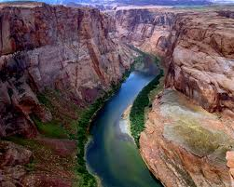
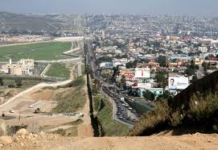
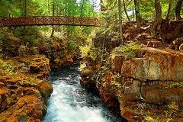
Рельєф і геологія
Атлантичне узбережжя переважно представлено низовиною, водночас Тихоокеанське узбережжя — переважно гористе. Приблизно половина території Сполучених Штатів Америки вкрита горами і плато. Гірські хребти представлені від тропіків Гаваїв до Полярного кола Аляски, простягаються паралельно східного й західного узбереж. Скелясті гори — вододіл річок, які течуть у Тихий океан і в Мексиканську затоку Атлантичного океану.

Slide 7
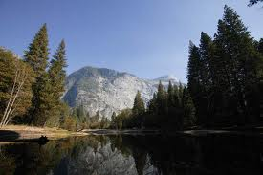
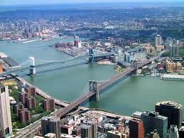
Надра багаті запасами різних природних копалин, зокрема — кам'яне і буре вугілля, залізна і марганцева руда. Кордильєри, плато Колорадо, Великі Рівнини і Примексиканська низовина володіють родовищами мідних, цинкових, свинцевих, срібних, хромітових, ванадієвих, вольфрамових, молібденових, титанових, поліметалічних, уранових, ртутних руд, золота, сірки, фосфатів й іншої хімічної сировини.

Slide 8
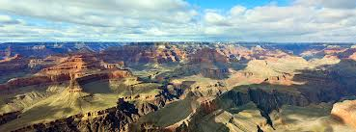
Природа і гідрологія
Схили Кордильєр покриті густими хвойними лісами, Аппалачів — лісами з широколистяних порід; прерій майже не залишилося. На півночі Аляски поширена тундрова рослинність. Річки, що утворили глибокі каньйони, впадають в Тихий океан.

Slide 9
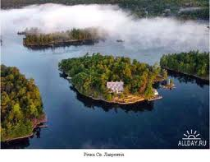
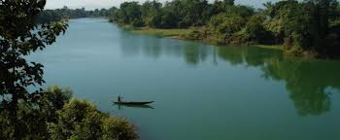
Міссісіпі (з притокою Міссурі) — одна з найдовших річкових систем планети — протягнулася на 6420 км. Інші великі річки
США: Гудзон, Міссісіпі,Міссурі, Колорадо, Колумбія, Снейк, Ріо-Гранде, Огайо.

Slide 10
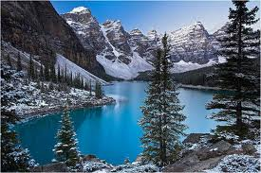
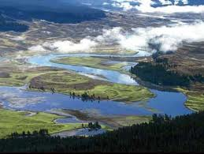
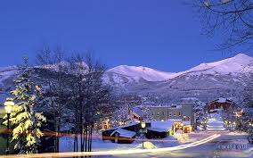
Клімат
Клімат континентальних Сполучених Штатів Америки переважно помірний, на Гаваях — м'яким з найбільшою кількістю опадів у світі, а на Алясці — суворим і холодним з постійним сніговим покривом. Південна частина Флориди і Гаваї розташовані у тропічній зоні. Південна частина тихоокеанського узбережжя має середземноморський клімат: тепле і сухе літо і холодна дощова зима. Кордильєри характеризуються екстремальними кліматичні умови з дуже холодними зимами і дуже теплим літом.

Slide 11
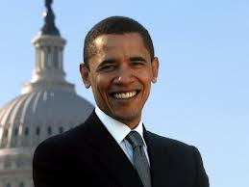
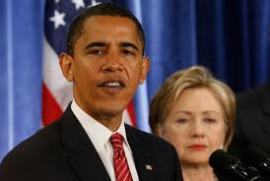
Найвищий орган законодавчої влади — двопалатний Конгрес США:
нижня палата — Палата представників;
верхня палата — Сенат.
Найвищий орган виконавчої влади — президент США. Президент — глава держави, головнокомандувач збройними силами.

Slide 12
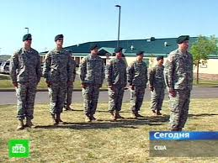
Збройні сили
Нині збройні сили США залишаються одними з найбільших у світі. Військовий бюджет США на 2010 рік становив 668 млрд доларів США^{[29]}. Збройні сили США включають армію (сухопутні війська), Військово-повітряні сили, Військово-морські сили, Корпус морської піхоти і Берегову охорону. За даними на квітень 2007 року, 1 426 700 чоловік проходили службу в регулярних частинах збройних сил і 1 458 500 чоловік в резервних формуваннях.^{[30]}

Slide 13
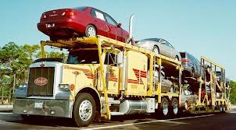
Економіка
США — це держава з високорозвинутою капіталістичною економікою змішаного типу, яка живиться завдяки багатим природним ресурсам, розвинутою інфраструктурою та високою продуктивністю^{[37]}. Як свідчать міжнародні рейтинги, економічна система США забезпечує найвищі показники ВВП на душу населення, а з більшості найважливіших напрямів науково-технічного розвитку, технічної озброєності підприємств, ступеня насиченості господарства інформаційними технологіями, сучасними системами зв'язку тощо США випереджує своїх конкурентів

Slide 14
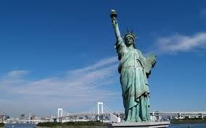
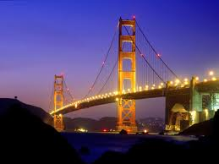
США мають високорозвинену і диверсифіковану промисловість, основними галузями якої є загальне, транспортне і електротехнічне машинобудування, видобуток корисних копалин, хімічна та харчова промисловість, виробництво металовиробів.

Slide 15

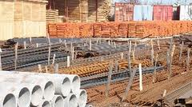
Імпорт — головним чином електронні компоненти, побутова електроніка і комп'ютери — $ 1100 млрд. (головним чином Канада — 19,2%;Японія — 12,0%; Мексика — 10,0%; Китай — 8,0%; Німеччина — 5,4%).

Slide 16
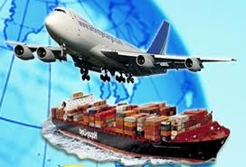
Експорт — головним чином машини, обладнання (промислове, електронне і телекомунікаційне обладнання, літаки, автомобілі, військова техніка), мінеральна сировина (кам'яне вугілля, природний газ, нафтопродукти, хімікати) і продукція сільського господарства (м'ясо й м'ясні продукти, кукурудза, соєві боби) — $ 905 млрд. (головним чином Канада — 23,0%; Мексика — 12,0%; Японія — 8,3%; Великобританія — 5,5%; Німеччина — 5,4%). Також США експортують кіно- і фармацевтичні препарати.

Slide 17
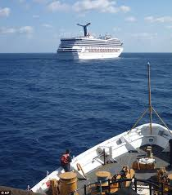
Транспорт
У США розвинені всі види сучасного транспорту
Найбільші порти: Новий Орлеан, Хемптон-Роудс, Нью-Йорк, Тампа, Мобіл, Лос-Анджелес, Балтимор. У середині 1990-х років на водні маршрути припадало 15% вантажоперевезень. Важкі і громіздкі вантажі (залізна руда, вугілля, зерно, нафтопродукти, пісок, гравій, цемент) часто доставляються водним шляхом.

Slide 18
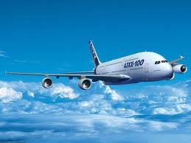
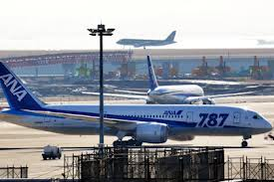
Серед 30 найбільш завантажених цивільних аеропортів світу 16 розташовані на території Сполучених штатів Америки. Найбільший аеропорт країни —Міжнародний аеропорт Гартсфілд-Джексон в Атланті^{[46]}.

Slide 19

Освіта
У США сформувалася високорозвинена система освіти, яку складають кілька ланок: середня школа і вища школа (приватна і державна), державні і приватні професійні навчальні заклади — коледжі, професійна підготовка на робочих місцях і в системі збройних сил.

Slide 20

Число вишів у США перевищує 4 тисячі, з них 2 533 — чотирирічні коледжі, 1 683 — дворічні коледжі. 57% вищих навчальних закладів приватні. Число шкіл — 117 тисяч, з них 89,5 тис. (76%) — державні і 27,4 тис. — приватні. Вже 2003 року 93% шкіл у США мали постійний доступ в мережу Інтернет.

Slide 21

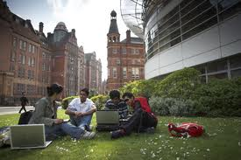
2006 року в США налічувалося 17,7 млн. студентів: 13,4 млн. навчалися в державних вузах (75%) і 4,3 млн. — у приватних (25%). Школярів налічувалося 55,4 млн. школярів: 48,9 млн. навчалися у державних школах (88%) і близько 6,5 млн. — у приватних школах (12%).

Slide 22
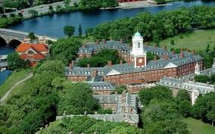
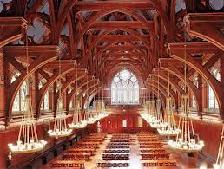
Гарвардський університет

Slide 23
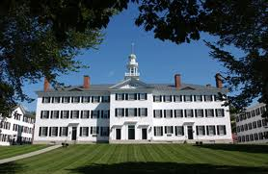
Дартмутський коледж

Slide 24
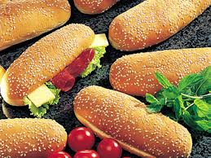
Охорона здоров'я
Очікувана тривалість життя при народженні у Сполучених Штатах — 78.4 роки. За цим показником країна посідає 50-те місце у світі^{[49]}. Поширеністьожиріння та розвиток охорони здоров'я у інших державах спричинило пониження рейтингу з 11-ого місця у 1987 році^{[50]}. Приблизно третина дорослих американців страждають на ожиріння, ще третина мають надмірну вагу^{[51]}.

Slide 25

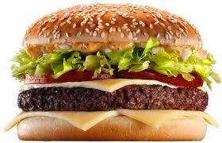
Показник ожиріння, який уже є найвищим серед у всьому індустріалізованому світі, за останню чверть століття подвоївся^{[52]}, а пов'язаний із ожирінням цукровий діабет 2-ого типу експертами з охорони здоров'я визнаний епідемічним

Slide 26
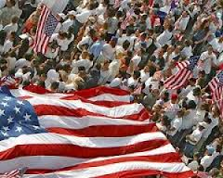
Динаміка росту населення США
Рік Населення, млн. осіб
1790 3,9
1860 31,4
1900 76,2
1971 216,8
1983 234,2
2000 275,6
2007 303,3
2008 305,1
2010 309,1

Slide 27
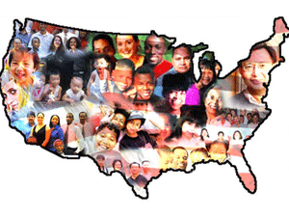
Населення
За кількістю населення США посідає третє місце у світі. Середня густота населення — 32 осіб на 1 км². Найгустіше заселені штати: Каліфорнія, Нью-Йорк, Техас, Флорида. Через великі розміри території середній приріст населення в різних регіонах істотно різниться. В середньому він становить 1%.

Slide 28


На приріст населення впливає зовнішня міграція, яка розглядається державою позитивно. Щорічно в країну в'їжджають до 800 тис. осіб. Серед них виділяють такі групи: спеціалісти вищої кваліфікації, некваліфікована робоча сила, політичні іммігранти і нелегальні (небажані). Для США характерною є міграція по країні населення, яке працює.

Slide 29
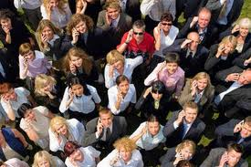
У США значний рівень урбанізації: 75% населення — жителі міст. Найбільші міські агломерації: Нью-Йорк (20 млн осіб), Лос-Анджелес (16 млн осіб),Чикаго (9 млн осіб), Сан-Франциско (6 млн осіб). Крім того, у країні близько 50 міст з населенням понад 1 млн осіб.

Slide 30
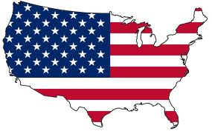
Мови США
Згідно з цією доповіддю, найпоширеніша в США мова — англійська. Нею спілкуються 215,4 млн осіб з 293 млн., що проживають у США. Англійська мова не має офіційного державного статусу на всій території США.
Іспанська мова є рідною для 34,5 млн. жителів США (близько 12%) та є другою мовою країни, якою найбільше послуговуються і якої вчать у навчальних закладах

Slide 31

У першу десятку найпоширеніших мов країни також входять французька (1 606 790), китайська (1 499 635), німецька (1 382 615), турецька (близько 1 172 615), тагальська (1 224 240), в'єтнамська (1 009 625), італійська (1 008 370) і корейська (894 065).

Slide 32
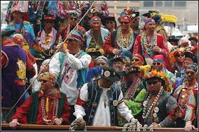
Культура
Символи американської культури: яблучний пиріг, бейсбол, американський прапор
Сполучені Штати Америки — багатокультурна держава, де проживають представники різноманітних етнічних груп, традицій і цінностей^{[68]}.

Slide 33
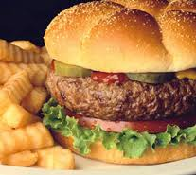
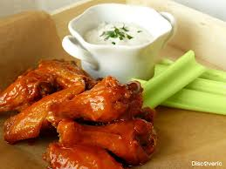
Кухня
основними продуктами стали консерви, ковбасні вироби, бутерброди і готові напої, найчастіше холодні: віскі, пиво, коктейлі,соки. Лише деякі гарячі страви швидкого готування, зручні для стандартизації порцій і цін, допускалися в цю кухню: стейки, бургери, сосиски, яєчня.

Slide 34
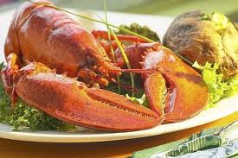
Чай, що вимагає особливих умов заварювання, ставав незручним у цьому «потоці», тому неминуче втрачав якість, і зрештою його майже повністю витіснила кава. Однак, ці тверді правила пом'якшувалися тим, що в США паралельно зберігалися і культивувалися національні кухні, зокрема італійська,китайська і японська.

Slide 35
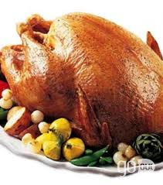
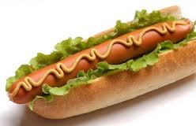
Типові страви: гамбургер, яблучний пиріг, стейк, морозиво, хот-дог, смажена курка, картопля фрі, кока-кола.

